Slide 1
Oracle数据库及相关软件的启动和关闭
数据库实例
监听服务
EM网络服务
客户端
服务器
关闭流程：1、EM网络服务 2、监听服务 3、数据库实例
启动流程：1、监听服务 2、数据库实例 3、EM网络服务

Slide 2
缓存技术
内存
处理器
缓存
缓存
缓存
缓存
缓存
硬盘
电池
缓存
存储
Flash
缓存

Slide 3
Oracle的硬件环境
Linux服务器
Linux服务器
Oracle数据库软件存储在本地硬盘上，oracle数据库存放在远程存储上
硬盘1
硬盘2
Linux软件、oracle软件
硬盘1
硬盘2
Linux软件、oracle软件
光纤交换机
光纤交换机
1、处处冗余（HA），防止单点故障
2、loadbalancd负载均衡
3、MultiPath（MPIO技术）多路径技术
Oracle数据存储
Oracle数据存储
Notes:
111111

Slide 4
存储
硬盘
存储
控制器
硬盘
缓存
硬盘
电池
硬盘
硬盘
光纤口
特点：
1、将一堆硬盘聚合起来
2、加快对硬盘的读取速度
3、存储RAID技术（冗余、提高访问速度）
RAID5坏一块硬盘后，读写性能急剧下降，RAID6能缓解

Slide 5
数据库与数据库实例关系
100个用户访问
数据库实例一
（内存+进程）
数据库实例二
（内存+进程）
50个用户
50个用户
RAC技术
数据文件
日志文件
控制文件
数据库

Slide 6
Oracle内存结构
SGA
PGA
共享池
Share Pool
Streams Pool
大型池
Java池
数据库缓冲区高速缓存
重做日志缓存区
进程
1、前台进程
2、后台进程

Slide 7
Oracle进程结构
WebServer
应用服务器
数据库实例
用户
连接池
数据库

Slide 8
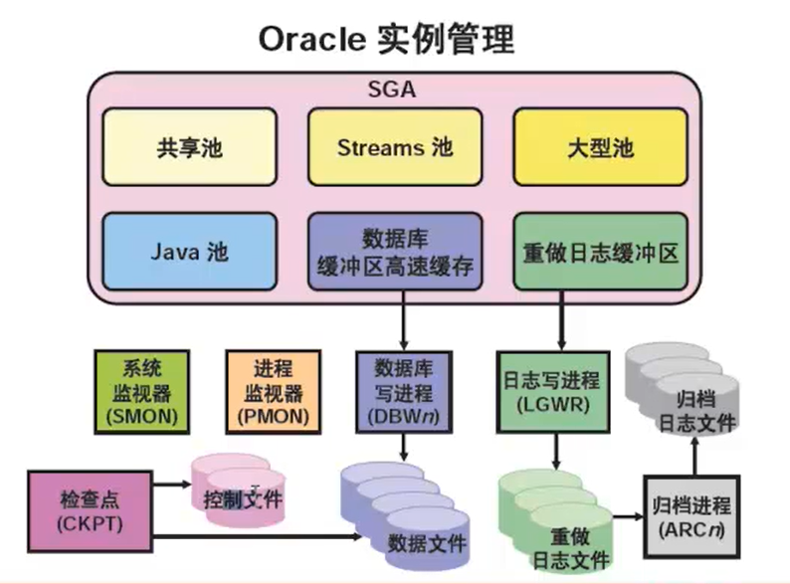
六大池、五大进程、三大文件

Slide 9
SQL语句执行过程剖析
PGA
SGA
Shared pool
Buffer Cache
Redo Log
用户
SQL
Server Process
找、解析
DBW
LGW
控制文件
数据文件
日志文件
数据库
客户端输入SQL语句，sql语句通过网络到达数据库实例，server process接收sql语句
1、解析（sql语句语法是否正确，访问的表是否有权限，确定最优执行方案）
消耗很多资源（CPU、IO）
2、sql----执行计划，然后才能执行
Shared Pool：缓存SQL语句和SQL语句所对应的执行计划
Buffer Cache：用来缓存DBF的数据，ServerProcess执行Sql语句先到buffercache中找
（逻辑读），没找到再到数据文件中找（物理读）
读命中率----命中率低肯定有问题，命中率高不一定没问题，需要关心物理读

Slide 10
SQL语句执行过程剖析
PGA
SGA
Shared pool
Buffer Cache
Redo Log
用户
SQL
Server Process
找、解析
SMON
PMON
DBW
LGW
控制文件
数据文件
日志文件
检查点
CKPT
数据库
SQL修改数据：
Server Process 只负责向BufferCache中写数据，只对用户负责；对数据文件和
日志文件写数据由后台进程DBW，LGW负责；
CKPT进程：后台进程，周期性运行，写到控制文件和数据文件的头部
系统监视器（SMON）：后台进程，负责数据库内部维护（主内）
进程监视器（PMON）：后台进程，对SGA和ServerProcess进行维护（主外）

Slide 11
SQL语句执行过程剖析
PGA
SGA
Shared pool
Buffer Cache
Redo Log
用户
归档日志
Server Process
找、解析
SQL
SMON
PMON
DBW
LGW
控制文件
数据文件
日志文件
归档进程
ARCn
检查点
CKPT
数据库
归档日志

Slide 12
SQL语句执行过程剖析
Buffer Cache
缓存区状态：
已连接：同时对缓存区进行读写
干净：
空闲或未使用：
脏：缓存区中被修改
缓存中空闲或未使用或干净的状态首先使用
数据文件

Slide 13
SQL语句解析类型_硬解析_软解析
一个SQL语句的执行过程：解析、执行、获取数据
Free空间
Library cache
库缓存
（sql语句、执行计划）
Row cache
字典缓存
SGA
Oracle的自身信息都在数据字典中，如有多少表，每个表有多少列
Desc fwlot;
Select table_name,owner from dba_tables where table_name like ‘T1%’;
可在Oracle官方文档中了解
查询各个组成部分的大小：
Select * from v$sgastat a where a.NAME=‘library cache’;
Select * from v$sgastat a where a.pool=‘shared pool’ and a.NAME=‘free memory’;
Select * from v$sgastat a where a.NAME=‘row cache’;
一个Oracle DBA对Oracle了解到什么程度，一个很重要的指标就是他了解多少oracle
的数据字典；

Slide 14
SQL语句解析类型_硬解析_软解析
硬解析：sql没有缓存
软解析：sql有缓存
Free空间
Library cache
库缓存
（sql语句、执行计划）
Row cache
字典缓存
SGA
Share pool
硬解析步骤：
1、sql的语法正不正确
2、该sql所涉及的表存不存在
3、该用户对该表有没有访问权限
4、生成具体的执行计划（消耗整个过程的70%资源，在n中执行方案中
挑选出最优的执行方案）
软解析：
1、Sql语句的语法
2、Sql语句所对应对象的权限

Slide 15
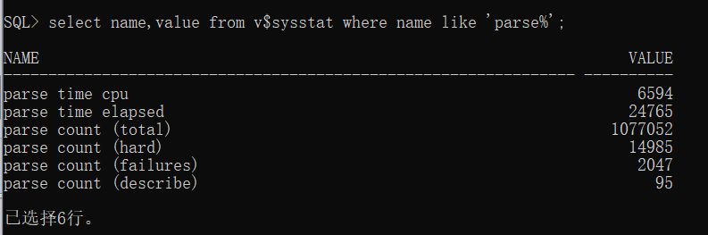
SQL语句解析类型_硬解析_软解析
数据库软硬解析的具体情况：
Select name,value from v$sysstat where name like ‘parse’;

Slide 16
Share内存块组成结构及4031产生错误原因分析
Free空间
Library cache
库缓存
（sql语句、执行计划）
Row cache
字典缓存
SGA
Share pool
Free空间、library cache库缓存最可能出现问题，row cache不容易出问题
链chain
Sql硬解析需要10K，链中有11k的free
空间将11K分成10K和1K，10K的空间
写入Sql，再将10K挂到Library cache，
剩余1K再挂到free空间合适的链上
4K
chunk
8K
11K
11K
16K
10K
1K
chunk
chain

Slide 17
Share内存块组成结构及4031产生错误原因分析
ORA-4031错误的原因
1、大量的硬解析
2、大量的硬解析后产生的大量的小碎片，又来了大的SQL语句，需要大空间
Select count(*) from x$ksmsp; --产生chunk数量
Alter system flush shared_pool; --清除所有的chunk
SGA
Share pool
Free空间
Library cache
库缓存
（sql语句、执行计划）
Row cache
字典缓存
链
链的特点
1、串
2、可遍历
4K
chunk
Oracle的内存结构中最重要的特点就是
使用了大量的链
如何对链进行保护，用latch
8K
11K
16K

Slide 18
Share内存块组成结构及4031产生错误原因分析
Free空间
Library cache
库缓存
（sql语句、执行计划）
Row cache
字典缓存
SGA
Share pool
链
链
4K
1
chunk
chunk
8K
11K
4
16K
13
按空间大小管理链
按计算得运算值管理链
如何减少硬解析？？？

Slide 19
共享SQL减少硬解析
无
硬解析
Sql语句
ASCII值
哈希值
找chunk值
有
软解析
如何共享：
Sql要完全相同，大小写、空格、数值、回车都会影响共享，发生硬解析
1、统一书写风格；
2、使用绑定变量（经典方法）；
Declare v_sql varchar2(50);
Begin from i in 1..10000 loop
V_sql := ‘insert /*hello*/ into test values (:1)’ ; --占位符
Execute immediate v_sql using I ;
End loop;
Commit;
End;
查询执行的sql语句
Select sql_text, sql_id, executions from v$sql where sql_text like ‘%hello%’;

Slide 20
如何解决ORA-04031错误
1、找出没有共享的SQL语句
Select SQL_FULLTEXT from v$sql where EXECUTIONS=1 and sql_text like ‘%from t%’;
Select SQL_FULLTEXT from v$sql where EXECUTIONS=1 order by sql_text;
2、找出解析命中率
Select sum(pinhits)/sum(pins)*100 from v$librarycache;
Select sum(gets),sum(getmisses),100*sum(gets-getmisses)/sum(gets) from v$rowcache
where gets>0;

Slide 21
如何解决ORA-04031错误
3、解决4031错误的方法
Alter system flush shared_pool ;--临时解决
共享SQL ；
Select * from v$db_object_cache where sharable_mem > 10000
And (type = ‘PACKAGE’ or type=‘PACKAGE BODY’ or type = ‘FUNCTION’
or type= ‘PROCEDURE’ ) and kept = ‘NO’;
执行dbms_shared_pool.keep(‘对象名’);
DBMS _SHARED_POOL
@?/rdbms/admin/dbmspool.sql
小chunk
大chunk
d) 保留区
select REQUEST_MISSES from v$shared_pool_reserved;
e) 增加shared_pool空间
select COMPONENT,CURRENT_SIZE from V$SGA_DYNAMIC_COMPONENTS;
show parameter sga_target
show parameter sga_max_size
alter system set shared_pool_size=150M scope=both;

Slide 22
如何设置shared pool及SGA的大小
SGA
Share pool
（200M）
Free空间
Library cache
库缓存
（sql语句、执行计划）
Row cache
字典缓存
硬解析过程：1、找 2、找空的 3、挂
1、如果不共享，share pool的硬解析很大，第二步“找空的”和第三步“挂”会很耗时，share pool反而会阻碍性能，此时有share pool还不如没share pool；
2、如果share pool设得很大，链中chunk会变得非常大，第一步“找”会很费时
通常share pool设置不要太大（小于10G）；（与内存块的Page Table cache 到Translation Lookaside Buffer演变的原理一样）
3、在Oracle10g中允许有多个sub shared pool,可以设置大于1G的shared pool；
查看执行计划：（具体执行计划过程看word文档）
Select * from table(dbms_xplan.display_cursor(‘g4pkdjfijisfadk’));

Slide 23
如何设置shared pool及SGA的大小
Share pool合理设置大小的SQL验证语句：
select 'Shared Pool' component,shared_pool_size_for_estimate estd_sp_size,
estd_lc_time_saved_factor parse_time_factor,
case when current_parse_time_elapsed_s + adjustment_s < 0
then 0
else current_parse_time_elapsed_s + adjustment_s
end response_time
from
(select shared_pool_size_for_estimate,shared_pool_size_factor,estd_lc_time_saved_factor,
a.estd_lc_time_saved,e.value/100 current_parse_time_elapsed_s,c.estd_lc_time_saved - a.estd_lc_time_saved adjustment_s
from v$shared_pool_advice a,(select * from v$sysstat where name='parse time elapsed') e,(select estd_lc_time_saved from v$shared_pool_advice where shared_pool_size_factor=1) c);

Slide 24
Buffer_cache
SGA
Shared pool
Buffer Cache
Redo Log
为什么需要数据库：
1、存取数据
2、可以很方便的检索、处理数据
DBW
LGW
控制文件
数据文件
日志文件
1个buffer = 1个block
数据库
块
8k
8k
区
块大小：2k，4k，8k，16k，32k
通常块大小设为8k
段：一个表一个段
区：区是物理上连续的块，区是Oracle给段分配空间的最小单位
块：是Oracle IO的最小单位，一个块里有多个行
Dbf中1个块为1个block，内存中1个块为1个cache
Dbf文件

Slide 25
Buffer_cache
Buffer cache的意义：
1、减少物理IO（磁盘读），增加逻辑IO（内存读）
2、构造CR块
缓存中一个cache
一个会话用户修改数据，没有commit以前，其他用户是看不到的修改数据的
一个会话访问一个块
Undo.dbf
改变没有提交
缓存中一个cache
另外一个会话访问这个块
可rollback
Undo的作用：
1、可以对没有提交的操作回滚
只要未提交，就可以回滚
2、在bufferCache中构造CR块
只要未提交，别的会话就看不见修改
CR块

Slide 26
Buffer_cache内存组织结构剖析
Buffer Cache需要组织：
1、CBC：cache buffer chain
以地址的方式将buffer cache链起来，根据block地址找找block的时候，需要使用到CBC chain
链
双向链
Buffer cache
磁盘block

Slide 27
Buffer_cache内存组织结构剖析
2、LRU：list-recent-use最近最少使用链（针对free和clean）
3、LRUW：最近最少使用脏块链（针对dirty）
Buffer 状态：
free、clean、dirty
Free和clean可以被覆盖
Oracle根据LRU最近最少使用将buffer串起来，将block数据写入到buffer中
进程DBW根据LRUW对buffer脏数据写入block
Buffer cache
磁盘block
4、CHECKPOINT QUEUE：检查点队列，将脏的buffer按第一次被脏时间点链起

Slide 28
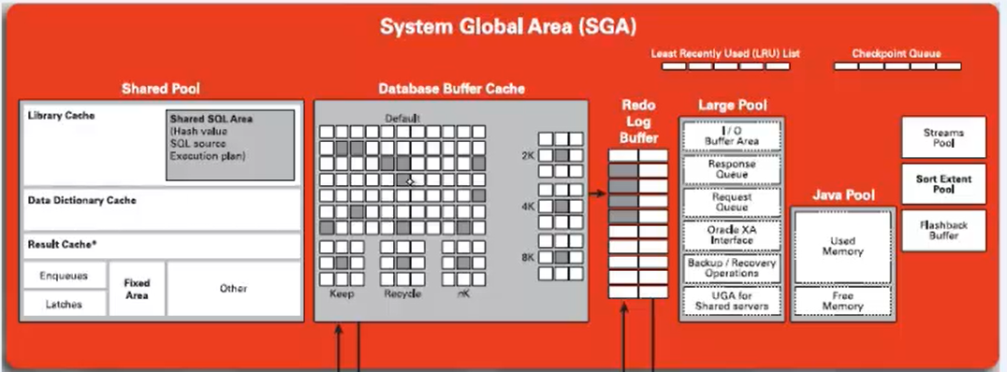
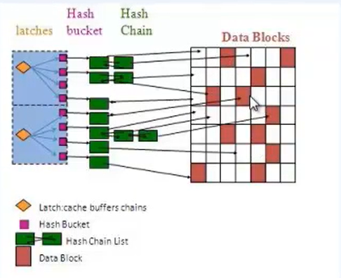
Buffer_cache内存组织结构剖析
SGA内存结构
Buffer Cache到Blocks的mapping关系图

Slide 29
Buffer_Cache大小的设置及依据
SGA
Shared pool
Buffer Cache
Redo Log
触发DBWR进程的情况：
1、到达一定时间
2、脏块的数量达到一定程度
3、关闭数据时会触发
4、当需要向cache中写数据时，没有可用空间
查看DBWR数量
Show parameter writer;
查看进程：
Ps -ef | grep ora;
更改DBWR进程数
Alter system set db_writer processes=2 scope=;
DBWR
LGW
控制文件
数据文件
日志文件
数据库

Slide 30
Buffer_Cache大小的设置及依据
一般DB_CACHE_SIZE = SGA_MAX_SIZE/2 ----SGA_MAX_SIZE*2/3
查看buffer_cache的大小：
Select component,curreent_size,min_size from v$sga_dynamic_components;
更改buffer_cache的大小：
Alter system set db_cache_size = 200M
更改顺序：
Sga_max_size
Sga_target
Db_cache_size
系统给的预估buffer cache的大小：
Select size_for_estimate “Cache Size (MB)”,size_factor,buffers_for_estimate “Buffers”,estd_physical_read_factor est_read_factor,estd_physical_reads estd_phy_red,estd_physical_read_time_est_phy_red_t
From v$db_cache_advice
Where name=‘DEFAULT’ and block_size=(select value from v$parameter where name=‘db_block_size’);

Slide 31
Buffer状态深入剖析
FREE
XCUR
SCUR
CR
READ
MREC
IREC
设置缓冲区行大小SQL: set linesize 80
Buffer状态：
Desc x$bh; --查看buffer header中有多少信息属性
XCUR
CR
缓存中一个cache
一个会话访问一个块
Buffer cache
Undo.dbf
改变没有提交
缓存中一个cache
另外一个会话访问这个块
CR块
磁盘block

Slide 32
Buffer状态深入剖析
一个对象占用buffer的具体情况
Select o.object_name,decode(state,0,’free’,1,’xcur’,2,’scur’,3,’cr’,4,’read’,5,’mrec’,
6,’irec’,7,’write’,8,’pi’ ) state, count(*) blocks
From x$bh b, dba_objects o
Where b.obj = o.data_object_id and o.object_name = ‘T2’
Group by o.object_name,state
Order by blocks desc;
必须掌握

Slide 33
使用各种SQL来熟知buffer cache使用情况
对象在内存的使用情况：
Select distinct object_name,DBARFIL, DBABLK from x$bh a, dba_objects b
Where a.obj = b.object_id and object_name = ‘T2’;--block中有两个块，在buffer中可能有4个块
查看buffer块状态：
Select class,flag,state,lru_flag from v$bh
Where dbarfil = 1 and dbablk = 61433;
所有对象的使用情况：(可以将占用最多的对象查出）
Select o.object_name,decode(state,0,’free’,1,’xcur’,2,’scur’,3,’cr’,4,’read’,5,’mrec’,
6,’irec’,7,’write’,8,’pi’ ) state, count(*) blocks
From x$bh b, dba_objects o
Where b.obj = o.data_object_id and state <>0
Group by o.object_name,state
Order by blocks desc;

Slide 34
使用各种SQL来熟知buffer cache使用情况
寻找热快：
Select obj object, dbarfil file#, dbablk block#, tch touches
From x$bh
Where tch>10 order by tch asc;
整个数据库所有文件中block的总和
Select sum(blocks) from dba_data_files;
空闲空间的比例，最好控制在10%以内
Select decode(state,0,’FREE’,1,decode(lrba_seq,0,’AVAILABLE’,’BEING USED’),3,’BEING USED’,
State) “BLOCK STATUS”, count(*)
From x$bh
Group by decode(state,0,’FREE’,1,decode(lrba_seq,0,’AVAILABLE’,’BEING USED’),3,’BEING USED’,State);
最浪费内存的前10个语句占所有语句的比例，建议控制在5%以内
Select sum(pct_bufgets) “Percent” from (select rand() over(order by buffer_gets desc) as
Rank_bufgets,to_char(100*ratio_to_report(buffer_gets) over (),’999.99’) pct_bufgets from
V$sqlarea) where rank_bufgets<11;

Slide 35
使用各种SQL来熟知buffer cache使用情况
找出消耗物理IO资源最大的SQL语句：
Select disk_reads, substr(sql_text,1,4000) from v$sqlarea order by disk_reads desc
操作系统中发现物理IO运行情况
Iostat
Vmstat
Top
Mpstat 1 10
Free
内存读主要消耗CPU资源，特别是锁的争用
物理读主要消耗IO资源
清空buffer_cache
Alter system flush buffer_cache

Slide 36
Oracle日志原理剖析
日志对数据库性能影响不大，日志对数据的一致性影响非常大
SGA
用户1
PGA
Server Process
Shared pool
Buffer Cache
Redo Log
buffer
用户2
PGA
归档日志
Server Process
用户3
PGA
Server Process
DBW
LGW
控制文件
数据文件
日志文件
归档进程
ARCn
数据库
日志严格按照时间顺序记录Buffer Cache中的Buffer的改变
1、数据块的地址
2、时间
3、修改的数据
用户的SQL，会经过server process从数据文件中将数据调到buffer cache中，然后日志数据会先写到用户会话的PGA中，最后在通过PGA写到redo log中
有可能只改一行数据，可能产生几十K的日志

Slide 37
Oracle日志核心意义_快速提交_写缓存
任何commit都会记录到redo log中，所有已提交事务都不会丢失
事务：任何的增删改都是一个事务
用户1
PGA
Server Process
Shared pool
Buffer Cache
Redo Log buffer
用户2
PGA
归档日志
Server Process
用户3
PGA
Server Process
DBW
LGW
控制文件
数据文件
日志文件
归档进程
ARCn
数据库
日志产生流程
Server process
修改buffercache产生日志
PGA
Log buffer
Redo log文件
整个计算机中能够写缓存只有两个地方
1、存储的buffer能写缓存
2、数据库的buffer cache

Slide 38
Oracle日志核心意义_快速提交_写缓存
读缓存过程
磁盘buffer
存储buffer
文件系统buffer
Buffer cache
写缓存过程
Log buffer
跳过文件系统
存储buffer
磁盘
LGW进程会绕过文件系统
Oracle如何保证提交的事务不会丢失，通过日志
Oracle如何能够实现快速的提交，log buffer
Oracle如何实现写缓存
日志写入优先

Slide 39
Logbuffer相关设置
Log buffer 触发机制：Write-Ahead-Log(日志写入优先)
1、用户提交
2、有1/3重做日志缓冲区未被写到磁盘
3、有大于1M的重做日志缓冲区未被写入磁盘
4、每隔3秒
5、DBWR需要写入的数据的SCN大于LGWR记录的SCN，DBWR触发LGWR写入
LOG优化建议：
在OLTP系统上，REDO LOG文件的写操作主要是小型的，比较频繁，一般的写大小在几K，而每秒钟产生的写IO次数会达到几十次，数百次甚至上千次。因此REDO LOG文件适合存放于IOPS较高的转速较快的磁盘上，IOPS仅能达到数百次的SATA盘不适合存放REDO LOG文件。另外由于REDO LOG文件的写入是串行的，因此对于REDO LOG文件所做的底层条带化处理，对于REDO LOG写性能的提升是十分有限的。
Log buffer是多大：（粒度概念）
select * from v$sgainfo where name in ('Fixed SGA Size','Redo Buffers','Granule Size');
Select * from v$log;

Slide 40
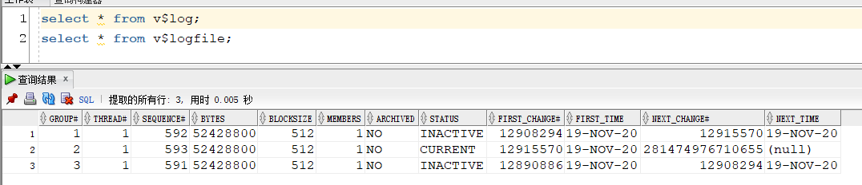
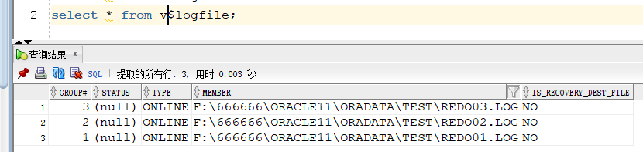
Logbuffer相关设置
Redo log 有三个组，每组一个成员
日志相关的一些操作
Alter database add logfile group 5 ‘文件位置’ size 10M
Alter database add logfile member ‘文件位置’ to group 4
Alter database drop logfile group 5
Alter database drop logfile (文件位置)

Slide 41
Logbuffer相关设置
Redo log日志切换时间应该尽可能的不低于10-20分钟
select to_char(FIRST_TIME,'yyyy-mm-dd hh24:mi:ss') f_time,sequence# from v$log_history;
数据存档：

Slide 42
PGA内存作用和构成
Server process和PGA很重要
用户1
PGA
Server Process
Shared pool
Buffer Cache
Redo Log buffer
用户2
PGA
归档日志
Server Process
用户3
PGA
Server Process
DBW
LGW
控制文件
数据文件
日志文件
归档进程
ARCn
数据库
每一个进程都有PGA
PGA构成：
1、private SQL area
2、Session Memory
3、SQL Work Areas sql工作区
SORT_AREA
HASH_AREA
MAP_AREA
PGA

Slide 43
PGA管理和调整
Dedicated server专用服务器模式（适合连接量小，sql负载量可大）
Share server共享服务器模式（适合连接量大，sql负载量小）
Server process 在PGA中排序分成三种情况
1、完全内存排序
2、使用磁盘排序，但只使用一次（慢）
3、使用磁盘排序，使用多次（很慢）
设置PGA为自动模式，最大空间
Alter system set workarea_size_policy=auto scope=both;
Alter system set pga_aggregate_target=2G scope=both;
正常PGA大小=（total_mem * 80%）* 20%
数据中心PGA大小=（total_mem * 80%）* 50%
Show parameter area;
每个会话分配的PGA大小：
select ksppinm "name",ksppstvl/1024/1024||'M' "value",ksppdesc "desc"
from x$ksppi x,x$ksppcv y
where x.indx = y.indx and ksppinm='_pga_max_size';

Slide 44
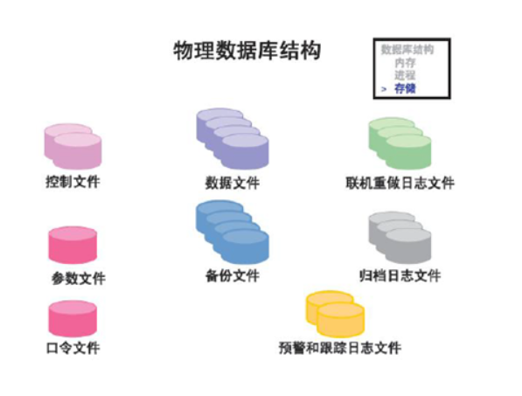
Oracle存储结构_文件
内存
进程
存储
备份文件不能放在存储上，放在带库中（离线）
控制文件、数据文件、重做日志文件、参数文件放在存储中
归档日志文件千万不要放到存储中

Slide 45
Oracle存储结构_表空间
表
表
表
表
表空间
表空间
Oracle是多表空间数据库
数据文件
数据文件
数据文件
将表建在表空间上
一个表空间由多个数据文件组成
原因：数据文件的空间容量有限制，表空间的容量可无限大

Slide 46
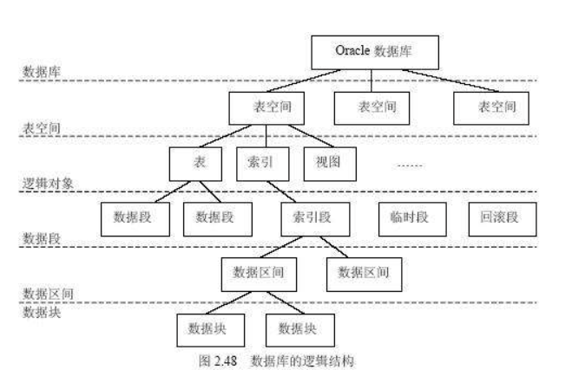
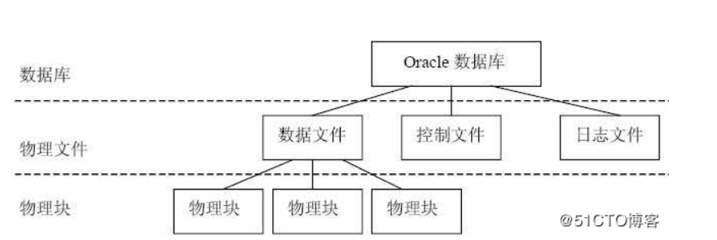
Oracle存储结构_表空间
逻辑存储结构
物理存储结构

Slide 47
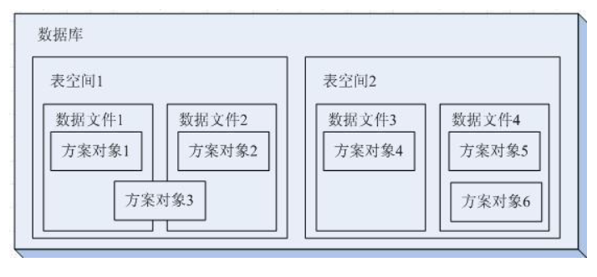
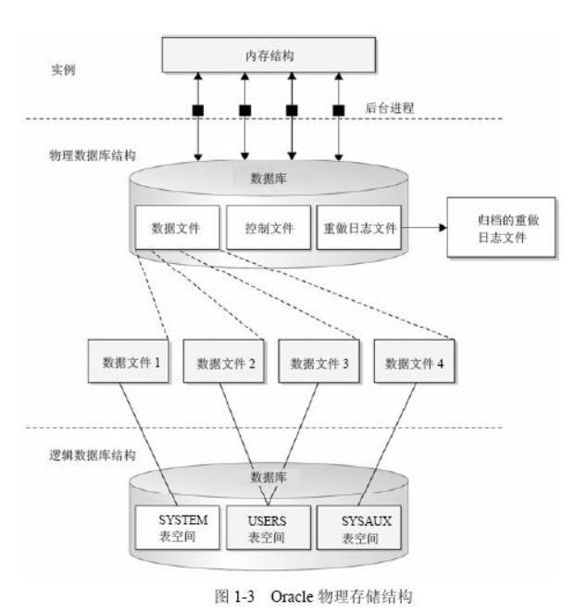
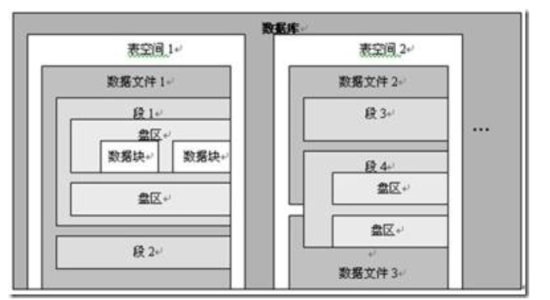
Oracle存储结构_表空间

Slide 48
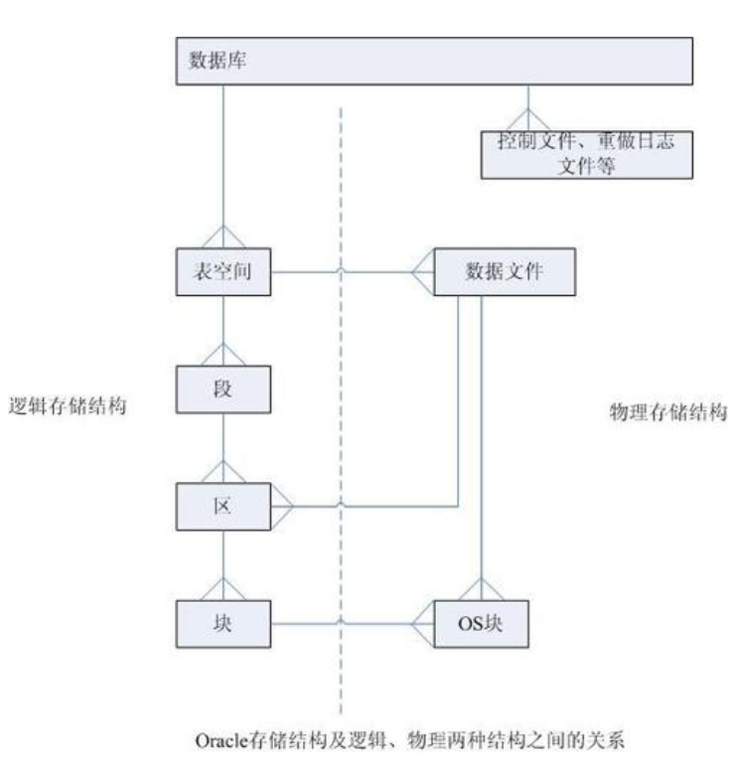
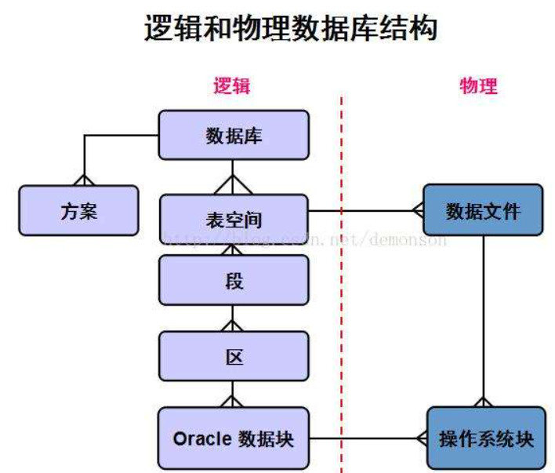
Oracle存储结构_表空间

Slide 49
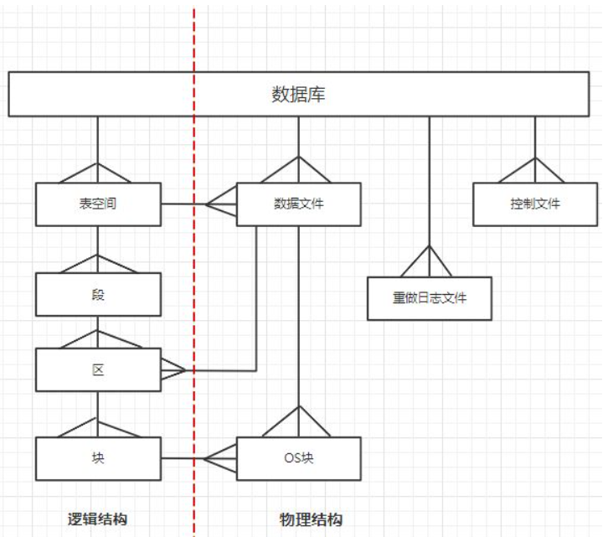
Oracle存储结构_表空间

Slide 50
Oracle存储结构_段区块
区管理选本地
段管理选自动
查一个表占多少区，块，空间大小，所属表空间
select segment_name,blocks,extents,bytes,segment_type,tablespace_name from dba_segments where segment_name='ZRH1';
对表进行统计分析的方法：
Analyze table zrh1 compute statistics;
Exec dbms_stats.gather_table_stats(‘sys’,’zrh1’);
实际区的使用情况：
select * from dba_extents where segment_name='ZRH1';
全表扫描：就是对段的高水位线的全部扫描
如何降高水位线
Truncate zrh1 删除所有数据和高水位线

Slide 51
Oracle存储结构_段区块
块的头部信息：
1、块的物理地址
2、块属于哪个表空间
3、块的事务槽
4、块的行目录
块头部
列宽
值
列宽
值
列宽
值
列宽
值
行
列宽
值
列宽
值
列宽
值
列宽
值
列宽
值
列宽
值
块
列宽
值
列宽
值
PCT-Free
PCT-Free 块中预留10%的空闲空间，方便updata时有空间变更
当update后，PCT-Free预留的空间不足时，会行迁移到其他块，原行不删除，地址指向行迁移地址；
行链接 和 行迁移 都是不好的现象；

Slide 52
检查点队列（Checkpoint queue）
1、CBC：cache buffer chain
2、LRU：list-recent-use最近最少使用链（针对free和clean）
3、LRUW：最近最少使用脏块链（针对dirty）
4、CHECKPOINT QUEUE：检查点队列，将脏的buffer按第一次被脏时间点链起
RBA：日志块地址
LRBA：脏块第一次被脏的日志地址
HRBA：脏块最近被脏的日志地址
Buffer cache
Checkpoint Queue
日志

Slide 53
检查点队列（Checkpoint queue）
Checkpoint Queue检查点队列
控制文件
日志
CKPT进程
LRBA检查点队列的起点地址
On disk
完全检查点
增量检查点
Buffer cache
检查点队列按照第一次被脏时间，记录buffercache中未写到数据文件的脏数据块的LRBA地址，形成链表，链表中最早脏的LRBA地址会被CKPT进程写到控制文件；
当检查点队列太长的时候会触发DBWR将脏块写到数据文件中，同时CKPT进程会将检查点队列的首个单元的LRBA更新到控制文件中；

Slide 54
实例崩溃恢复剖析
Oracle非正常掉电、死机导致Oracle实例崩溃，buffer cache中的脏块还未写到数据文件中，出现数据丢失
Buffer Cache
Redo Log buffer
可否丢失情况
1、未提交的数据块可以丢失
2、已提交的数据块不可以丢失
可通过日志找回
已提交脏块
未提交脏块
未提交脏块日志
数据文件
日志文件
已提交脏块日志
日志终点
CKPT进程将检查点队列首个单元的LRBA地址记录到控制文件中
日志起点如何确定？？？
控制文件中读取

Slide 55
系统改变号（SCN）详解
1、SCN：system change number（机器对数字处理方便，对日期处理不擅长）
时间的先后，新旧
select dbms_flashback.get_system_change_number, scn_to_timestamp(dbms_flashback.get_system_change_number) from dual;
2、常见的SCN
控制文件
系统SCN select checkpoint_change# from v$database;
文件SCN select name,checkpoint_change# from v$datafile;
结束SCN select name,last_change# from v$datafile;
检查点信息
SCN保证数据的一致性
每一个日志条目都有SCN号

Slide 56
系统改变号（SCN）详解
控制文件
SCN
数据文件
打开SCN
关闭SCN
系统SCN
SCN
SCN
SCN
数据文件的SCN代表文件的新旧程度
跑日志
提升SCN
日志文件
控制文件中有具体LRBA地址
active
firstSCN
nextSCN
备份恢复时，备份控制文件，数据文件；恢复时，不能将日志文件恢复
inactive
firstSCN
nextSCN
inactive
firstSCN
nextSCN
跑日志时，发现日志的SCN比数据块的SCN小，则会跳过，空跑日志；

Slide 57
系统改变号（SCN）详解
日志
Checkpoint Queue
检查点队列
Buffer Cache
Redo Log buffer
已提交脏块
未提交脏块
未提交脏块日志
脏块日志地址
控制文件
数据文件
日志文件
已提交脏块日志
LRBA
控制文件
数据文件
日志文件
文件SCN
结束SCN
系统SCN
开始SCN
nextSCN
firstSCN
active
开始SCN
firstSCN
nextSCN
inactive
开始SCN
开始SCN
firstSCN
nextSCN
current
正常关闭，四个SCN相同
非正常关闭，结束SCN无限大或null，这时就需要实例恢复，在控制文件中记录着LRBA和ondiskRBA

Slide 58
事务概述
事务：
DML语句：insert、update、delect
Commit
Rollback
Savepoint xxx
Rollback to xxx
会话执行到一半，Oracle突然崩溃，会话中没有commit的事务需要回滚，Oracle自动执行；
执行DDL、退出登录时，Oracle会自动在DDL之前和之后执行commit
在执行事务时，要显示的执行提交或回滚（好习惯）

Slide 59
事务ACID及隔离级别
ACID：Atomicity原子性、Consistency一致性、Isolation隔离性、Durability持久性
事务的隔离级别：
A事务修改的数据在没有提交以前，其他会话是不会看见其修改数据
Set transaction isolation level serializable; 串行化
Set transaction isolation level read commited；
Set transaction read only;
Set transaction read write;

Slide 60
Undo 表空间概述
Undo的作用：
读一致性，构造RC块
回滚
实例恢复
Undo 的段区块是自动建立的，Oracle自动使用其中段，我们只要保证undo表空间的空间大小
System表空间（创建对象段保存于此）
undo表空间（大部分的段分布于此）
Undo表空间中一个段中分配的区是不连续的；

Slide 61
Undo 段和区的状态和使用
undo段（active）
Undo段（free）
Undo表空间
Oracle开始一个事务的时候回用到undo表空间
Undo表空间作用：
1、会将修改前的数据放到undo表空间undo段中
2、手动回滚
3、自动回滚，如会话突然断掉，会从undo段中回滚
能回滚是保证数据一致性的要求
4、Oracle用undo表空间保证读到的数据一定是已提交的数据
5、一致性（RC块）
6、实例恢复

Slide 62
Undo 段和区的状态和使用
Undo段中区的状态
active、inactive，expire，free
Undo中的事务commit后，段中的区会变成inactive，undo区会继续保留retention设定的时间，此期间会尽量不覆盖，过了retention时间后，undo区状态会变成expire，之后就可覆盖
select * from v$rollstat;

Slide 63
图解深入剖析一个事务的操作
查看事务：select * from v$transaction;
事务表：undo段的第一个数据块，每一个undo回滚段最多可以47个事务；
段
段头块
Undo表空间
Oracle尽量1个事务一个undo回滚段中，尽可能将事务平均分配到各个回滚段中
Undo段由段头和回滚块组成
事务表：undo段的头部
事务槽：修改的数据块头部，
回滚块：
1、一个事务开始后在回滚段的段头部的事务表中写上事务信息
2、然后在数据块的块头部的事务槽上写上事务信息

Slide 64
图解深入剖析一个事务的操作
1、找回滚段段头，找段头的事务表，事务表中将XID、uba写入，同时还要在回滚段中分配一个空块，最后将事务表指向此空块；
2、要修改数据块前，需数据块的事务槽，将xid写入，在修改数据块，同时将修改的信息写入回滚段中的指定的空块；
Xid作用：1、指定哪个undo段的段头块
2、指定事务表中的哪一行
3、覆盖过次数

Slide 65
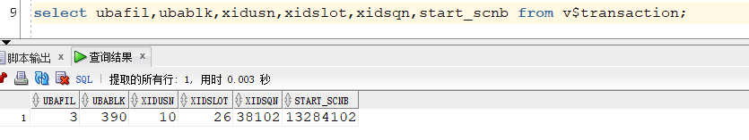
图解深入剖析一个事务的操作
BEGIN transaction
T1: update table set column=‘value’ where id=1;
T2: update table set column=‘value’ where id=2;
T3: update table set column=‘value’ where id=3;
Commit;
ITL中XID指向undo segment header
Data block header
ITL:XID:UBA
Data block header
ITL:XID:UBA
Data block header
ITL:XID:UBA
数据块
数据块
数据块
ITL中UBA指向data block的最后一个undo block地址
undo segment header
Undo block
Undo record@T1
Undo block
Undo record@T2
Undo block
Undo record@T3
Transaction table
XID:UBA
XID:UBA
Uba（undo block address）指向事务的最后一个操作，同时也是事务回滚的开始位置
UBA
XID

Slide 66
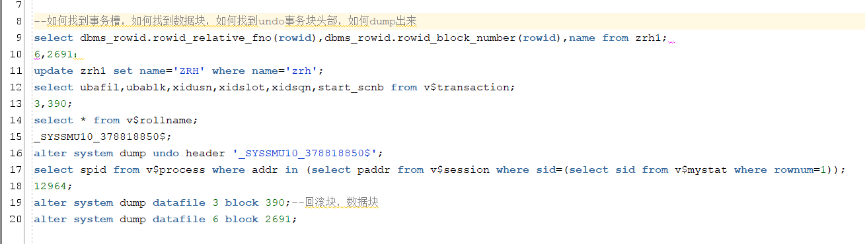
深入剖析事务槽及Oracle多种提交方式
事务槽（ITL）
1、默认是1
2、最大255
3、事务槽争用
事务槽
多个事务同时修改一个数据块，会发生事务槽的争用
1
1
Oracle为了避免事务槽的争用，insert往往将事务平均分配到多个块的事务槽中，update和delete则无法避免
2
数据块

Slide 67
深入剖析事务槽及Oracle多种提交方式
现在Oracle提交时，会修改数据块、undo表空间信息，导致Oracle一次提交要写很多信息，Oracle推出快速提交功能，只写undo表空间中信息
Oracle的提交步骤
1、undo清空
2、事务槽
3、锁标记
行级锁
Select有时也会产生redo：
查询某个块，发现某行有锁标记，查询事务槽本行是否提交
如果已提交但没清锁，则直接读取数据，同时清除锁
如果事务槽显示未提交，则通过xid读事务表中查看是否提交，如果事务表显示未提交，则此数据行正在被修改，则select找此块的undo块，构成新的未修改的块（CR块），select再读取此CR块

Slide 68
Oracle IMU及Redo Private Strands技术
BEGIN transaction
T1: update table set column=‘value’ where id=1;
T2: update table set column=‘value’ where id=2;
T3: update table set column=‘value’ where id=3;
Commit;
ITL中XID指向undo segment header
Data block header
ITL:XID:UBA
Data block header
ITL:XID:UBA
Data block header
ITL:XID:UBA
数据块
数据块
数据块
IMU node
Undo record@T1
IMU node
Undo record@T2
IMU node
Undo record@T3
IMU buffer(shared pool)
指向IMU buffer中事务回滚的开始位置
undo segment header
Undo block
Undo record@T1
Transaction table
XID:UBA
XID:UBA
Uba（undo block address）指向事务的最后一个操作，同时也是事务回滚的开始位置
undo表空间

Slide 69
Oracle IMU及Redo Private Strands技术
Oracle对undo表空间得数据块和其他表空间的数据块是一样的，所以要使用undo数据块时，undo中的数据块有可能被写到数据文件中，物理IO读影响性能，因此Oracle提出新的IMU技术
Oracle使不使用IMU，主要影响的是回滚块
以前Oracle需要回滚块时，读取undo表空间的回滚块，此回滚块可能在数据文件中，现在进行一个事务时，Oracle在shared pool中分配一个IMU buffer，将所有的回滚信息写到IMU buffer中（不会写到数据文件中，IMU buffer也会产生redo），此时，Oracle要回滚块时，直接到shared pool中读IMU buffer
查看Oracle是否启用IMU：
select * from v$sysstat where name like '%IMU%';
IMU在RAC和stream中是被禁用的

Slide 70
Oracle IMU及Redo Private Strands技术
server1
shared
pool
log
IMU
server2
privat
server3
Buffer cache
Log buffer
SGA
log
IMU buffer中的数据最终由IMU写到buffer cache中，然后写到数据文件中
IMU技术的好处：
1、事务在获取undo block时速度变快
2、在CR读时速度变快

Slide 71
读一致性（ORA-01555错误机制分析）及undo表空间大小设置
ITL中XID指向undo segment header
Data block header
ITL:XID:UBA事务槽
当Oracle读取数据块时，根据行锁到事务槽中数据被修改未提交，则构造CR块，再根据undo块写回修改前的数据到CR块中，避免脏读
数据块（行锁）
ITL中UBA指向data block的最后一个undo block地址
undo segment header
事务表
Data block header
ITL:XID:UBA事务槽
Undo block 回滚块
Undo record@T1
数据块（行锁）
Transaction table
XID:UBA
XID:UBA
CR块
Uba（undo block address）指向事务的最后一个操作，同时也是事务回滚的开始位置

Slide 72
读一致性（ORA-01555错误机制分析）及undo表空间大小设置
案例：
8:50读取具有10000行的数据
8:55时删除此表最后一行数据
9:00时回复了读取的数据
问：此时能读到10000行的数据还是9999行数据吗？
Oracle读取数据表时会生成此时刻的数据快照
1、8:50记录此时的系统SCN（SCN850），读取数据时，要保证数据块的事务槽的SCN要小于等于SCN850
2、（1）事务所进行的所有动作都产生redo（事务表修改、事务槽修改、undo块使用）
（2）对数据块的所有修改都产生undo
当undo块失效，就会发生ORA-01555错误
1、Oracle查询时间过长
2、Oracle数据量变化过大，导致undo表空间一直被写

Slide 73
读一致性（ORA-01555错误机制分析）及undo表空间大小设置
8:40修改提交
8:50修改提交
8:55修改提交
SCN855
Data block header
ITL:XID:UBA事务槽
数据块（行锁）
undo segment header
事务表
Undo block 回滚块
Undo record@T1
undo segment header
事务表
Undo block 回滚块
Undo record@T1
SCN850
Transaction table
XID:UBA
XID:UBA
Transaction table
XID:UBA
XID:UBA
SCN840
9:00时读取数据块，发现数据块的SCN是855，数据块肯定被修改了，构造CR块，CR块中的SCN是840；
一个数据块，可根据回滚信息，只要undo数据保留足够长，可以找回以前任何时刻的此数据块的数据；

Slide 74
字符集概述
操作系统有字符集（windows：chcp Linux：locale）
Oracle数据库有字符集
某些软件也有字符集（没有的话就用操作系统字符集）
数据库字符集
1、用来存储char、varchar2、clob、long等类型数据
2、用来标示如表名、列名及PL/SQL变量等
3、用来存储SQL和PL/SQL程序单元
国家字符集：
用以存储nchar, nvarchar2,nclob等数据类型
字符集命名：
<language><bit size><encoding>
US7ASCII
Zhs16cgb231280
ZHS16GBK（超集）
AL32UTF8
AF16UTF16 国家字符集
UTF8

Slide 75
字符集概述
如果数据库要存中文：用AL32UTF8、ZHS16GBK
--Oracle现在用的字符集
select * from nls_database_parameters where parameter='NLS_CHARACTERSET';
--oracle支持的字符集
select * from v$NLS_VALID_VALUES;

Slide 76
字符集正确设置及相关操作
sqlPlus
oracle
字符集
（编码、转码）
WindowsOS
UnixOS
字符集
（编码）
字符集
如果软件有字符集，则操作系统字符集失效，使用软件字符集
则在此系统中，Oracle中有字符集，忽略UnixOS字符集
Sqlplus没有字符集，则用WindowsOS字符集
所有的字符集转换，都是在Oracle端执行的
Oracle总是以自己的编码规则来存储数据的
当存Oracle中没有的字符集是，数据就会显示成？？？

Slide 77
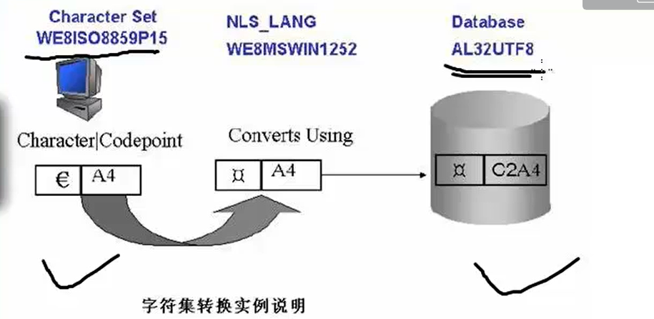
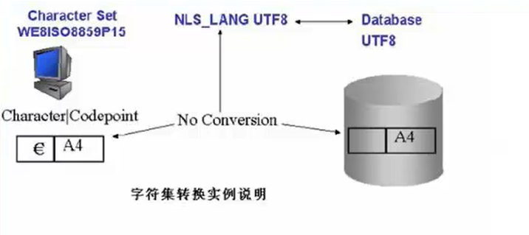
字符集正确设置及相关操作
Set NLS _LANG=american_america.zhs16gbk 只是显示的样式，不影响字符集
原则：Oracle字符集设和客户端操作系统字符集一样
存储的是错误的字符编码
存储的是正确的字符编码

Slide 78
字符集正确设置及相关操作
字符集显示乱码的判断流程：
1、存储的是错误的字符编码
2、存储的是正确的字符编码

Slide 79
Oracle锁
SGA
用户1
PGA
Server Process
Shared pool
Buffer Cache
Redo Log
buffer
用户2
PGA
归档日志
Server Process
用户3
PGA
Server Process
DBW
LGW
控制文件
数据文件
日志文件
归档进程
ARCn
数据库
并发性：
Oracle之所以能够并发，是因为有锁
Oracle的锁，也限制Oracle的并发
锁的作用：
保护数据
锁的类型：
1、Latch锁（Oracle的链会被并发访问，链的锁就是latch）
latch争用
2、Lock锁：保护数据块和数据行（排它锁X、共享锁S）

Slide 80
Oracle锁
行级锁：
Lock锁最小粒度单位 行级锁
Oracle在数据上实现行级锁，同时又不影响其他进程对此数据的访问；
事务锁：TX
一个事务一个事务锁
事务锁是由于行级锁产生的
事务锁的加锁（DML语句）和解锁（commit语句）
表级锁：TM
行级排它锁（RX锁）：对表进行DML
行级共享锁（RS锁）
共享锁（S锁）
排他锁（X锁）
共享行级排它锁（SRX锁）
A事务要修改表中某行产生行级锁，此事务产生事务锁（TX），同时A事务还在表中产生表级锁（TM），此时B事务上来后还可以在此表添加表级锁

Slide 81
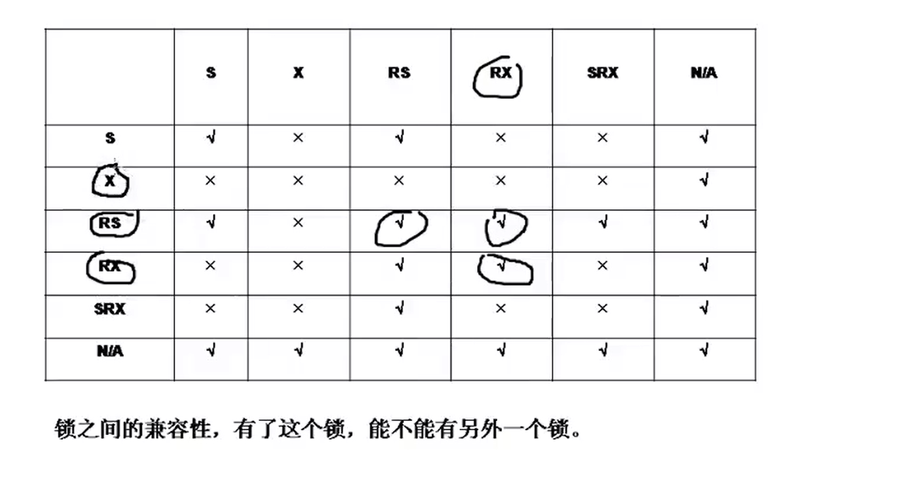
Oracle锁

Slide 82
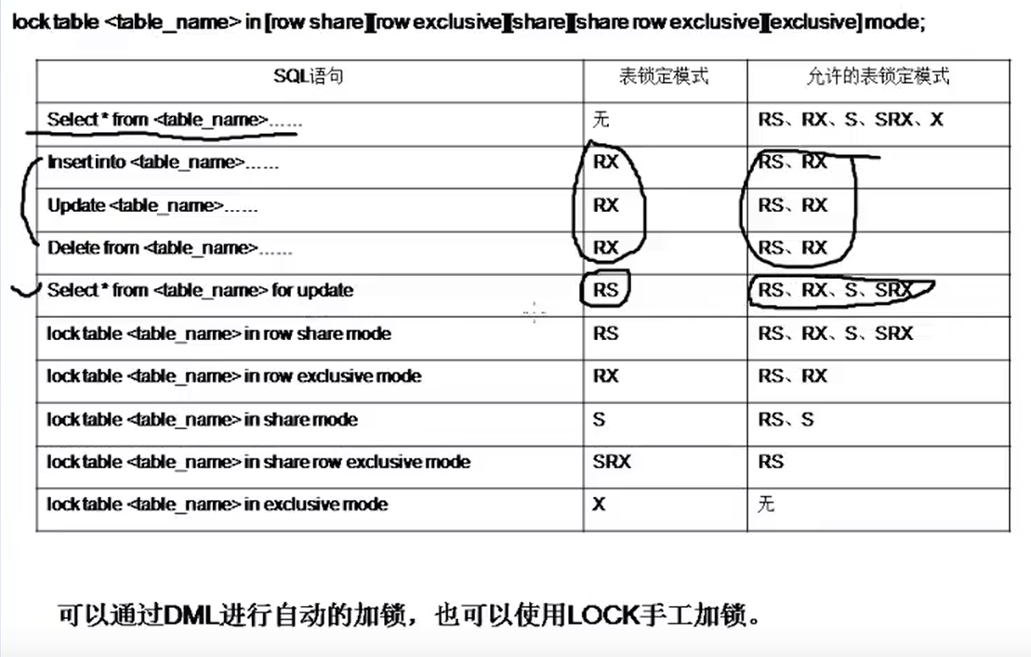
Oracle锁

Slide 83
锁相关视图及相关操作

Slide 84
网络原理及配置
数据库实例
②
监听服务
①
客户端
⑥
③
④
服务器
监听运作过程：
客户端向监听发起请求
监听将请求转发给数据库实例
实例启用server process，将地址告诉监听
监听将地址告诉客户端
客户端直接和数据库实例连接
1、监听主要作用只是在建立连接时候，负责转发，告诉数据库实例在什么地方，之后就没有负载
2、监听唯一出现问题地方，短时间内出现大量请求
3、监听端口1521

Slide 85
网络原理及配置
客户端方tsn.ora
监听段放listner.ora
实例自动将数据库名注册到监听当中
有时候动态注册不稳定，需要静态注册
Oracle的几个名字：
数据库名字
实例名字
Servers name（客户端、注册名）

Slide 86
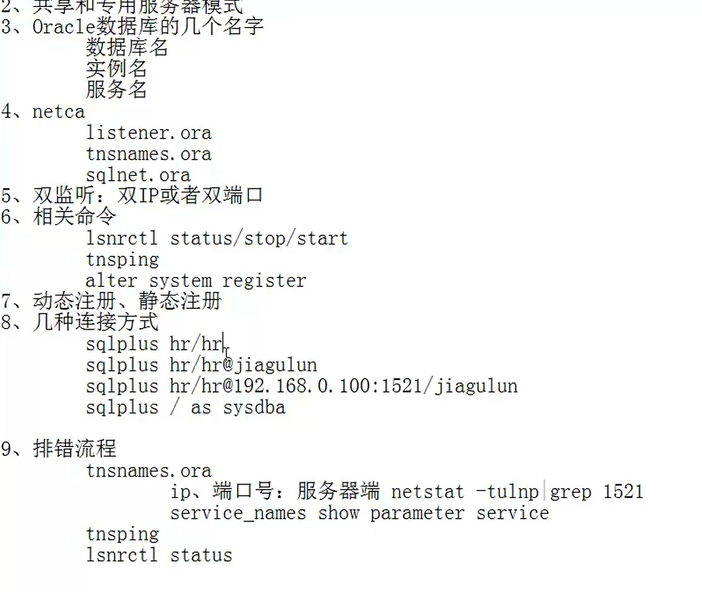
网络原理及配置

Slide 87
参数文件及数据库的启动和关闭
Oracle参数文件位置
$ORACLE_HOME/dbs/spfile***.ora
静态参数文件：init+实例名.ora（文本文件），改任何静态参数都需要重启数据库
动态参数文件：二进制文件，修改动态参数有时需要重启数据库，有时不需要
连接数据库命令 sqlplus / as sysdba;
Oracle启动第一步是找参数文件 echo $ORACLE_SID → 找spfile.ora文件（没找到动态文件，则找静态文件init.ora） → 启动
Oracle 启动三个阶段：
1、nomount：startup nomount,Oracle找到参数文件，根据参数文件设置将进程和内存空间起来（实例起来）；
2、mount：根据参数里面设置的控制文件的位置把控制文件打开（控制文件记载数据的物理结构和进程状态）
3、open：将数据文件和redo log打开
静态文件和动态文件可以相互生成
.bash_profile 修改环境变量

Slide 88
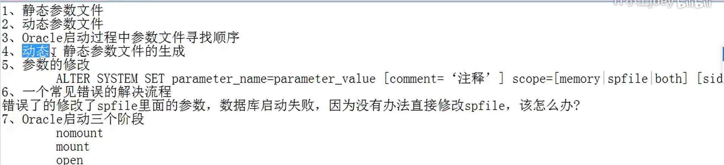
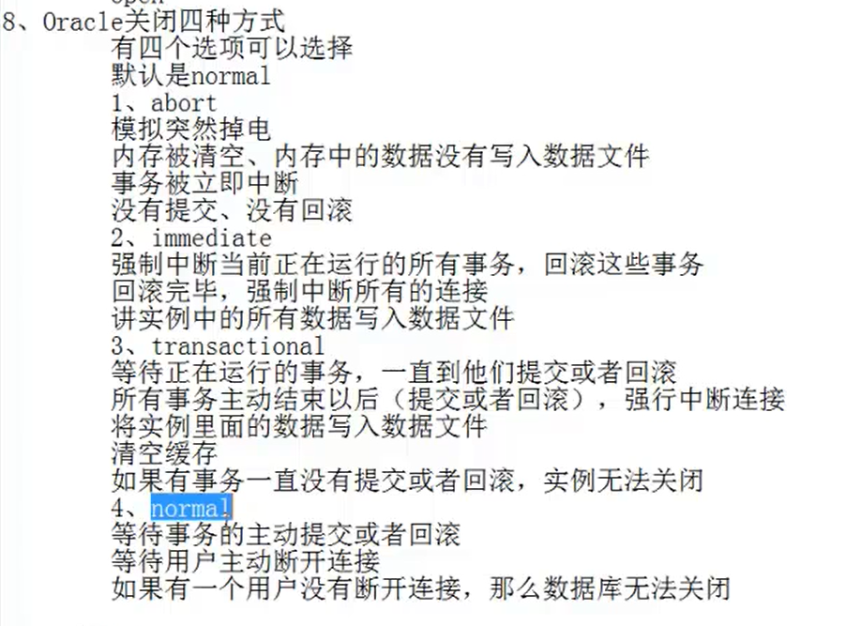
参数文件及数据库的启动和关闭

Slide 89
参数文件及数据库的启动和关闭
参数修改
IMMEDIATE：修改完马上生效
DEFERRED：修改完需要重启会话后生效
FALSE：修改完需要重启数据库后生效
在spfile、内存中有参数
select name,value,issys_modifiable from v$parameter;
Alter system set sga_max_size=22222222222 scope=spfile;
将spfile弄坏了后，导致数据库无法启动的解决方法
关闭
Shutdown normal
transactional
immediate
abort（突然断电）

